Slide 1
Comment travailler sur une story difficile (Manque d’infos)
By: Robin Bredemus

Slide 2
Sommaire
Analyser la story (Func)
Analyser la story (Dev)
Lire et comprendre les traces
Premiere analyse du code
Tester avec des action rules
Recherches sur Git et Jira
Recherches sur Repo local

Slide 3
Analyser la story (Func 1/3)
En temps que dev, comprendre la story est le comportement demandé avant de commencer est primordial.
Normalement un Func la sociabilisé, voir avec lui et vraiment prendre le temps de bien tout comprendre:
La BU impacté
Le type de comportement demandé
L’objet à modifier, rajouter
Si un de ces points n’est pas claire NE PAS COMMENCER, car ca peut etre du travail dans le vide, ou des modifications non prévu en cours de route.
Ne pas hésiter a voir avec votre func assossocié, ou si il/elle n’a pas la réponse, prévoir un meet avec le PO pour tout mettre au claire.

Slide 4
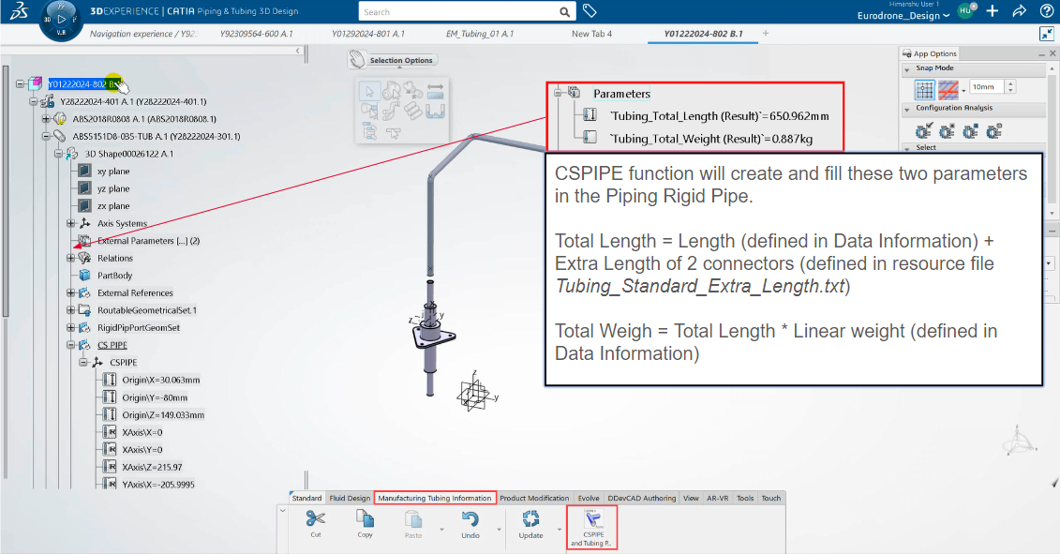
Analyser la story (Func 2/3)
Pour l’analyse on va utiliser la story https://jira.factory.eu.airbus.corp:8443/browse/N2H-23381
On a toutes les infos qu’il nous faut sur le graphique si dessous

Slide 5
Analyser la story (Func 3/3)
Nom de l’application
Business unit impacted
Création de nouveaux paramètres
Information a rajouter
Bouton en question

Slide 6
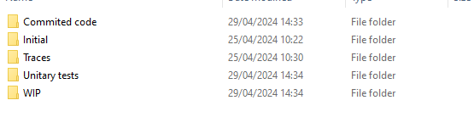
Avant de commencer l’analyse dev
Une fois la story completement acquise functionelement, on commence les recherches coté dev.
Pour toute story je conseil utiliser ce format de fichier locals
Code que je vais commit (A voir a la fin)
Backup de mon code initial (BL/knowhowapps etc)
Traces OK ou KO du comportement initiale
Unitary tests avec video
WIP (Work in progress) ou je mets tout mon travail actuel en code, backup en cas de crash et anciennes versions
Avec tout ça de fait, on va pouvoir commencer l’analyse de la story

Slide 7
Comprendre la story point de vue dev
On fait donc une liste des éléments à trouver dans la story.
Total Length
Dans la story on trouve que Total Length (in mm) = Length (Attribute name: Piping_Pipe.V_Length found in the Data information --> see image below) + 2 extra lengths (corresponding to the connectors).
Donc il nous faut trouver comment obtenir l’attribut Piping_Pipe.V_Length et le length de tous les connectors (A voir plus tard, mais l’info est sur le screenshot dans la story!)
Total Weight
Dans la story on trouve que Total Weight (in kg) = Total Length (calculated above) * Linear weight (Attribute name: Piping_Pipe.V_Linearweight found in the Data information --> see image below).
Donc again il nous faut l’attribut V_Linearweight.
Donc on peut voir que les deux attributs sont sur un objet de type Piping_Pipe (Que sûrement on ne connais pas encore donc a noter que notre Instance/Reference/Occurence va devoir etre modifier en Piping_Pipe a un moment)
On va ensuite devoir tout stocké dans un nouveau groupe de paramètre a créer au lancement de la fonction, mais ça on va le voir en dernier!

Slide 8
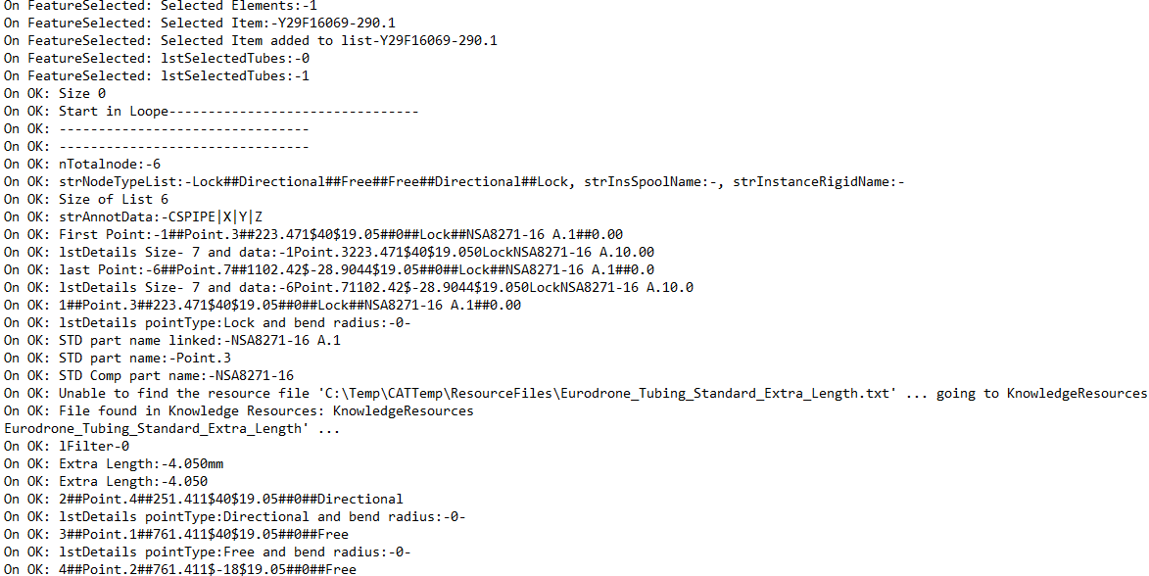
Lire et comprendre les traces (1/2)
On lance la fonction sur un objet de type pipe pour voir à quoi ressemble les traces.
Ca me dit que c’est surement une knowhowapp
Il lit déjà le resource file dont on a besoins pour la story
Il lit déjà le extra length qui est le length du connector!
On save les traces en local bien sur :)

Slide 9
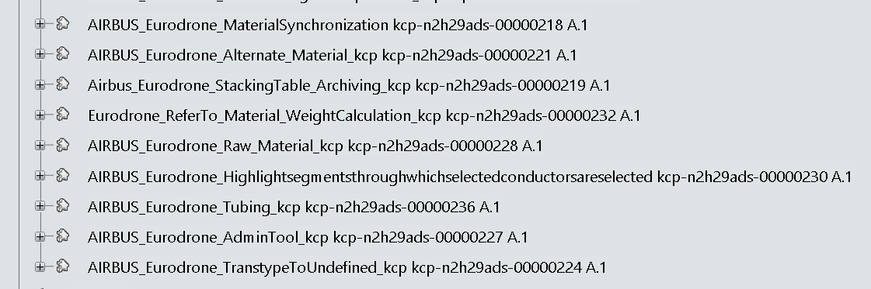
Lire et comprendre les traces (2/2)
On sait donc que c’est une knowhowapp, on va donc chercher dans le dossier KCF pour voir si on trouve quelque chose.
BINGO! (Je note en passant que toutes les knowhowapps ne sont pas forcément dans l’application CAD Authoring)

Slide 10
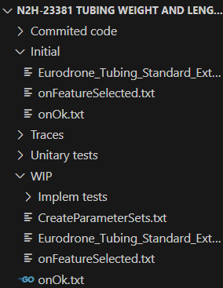
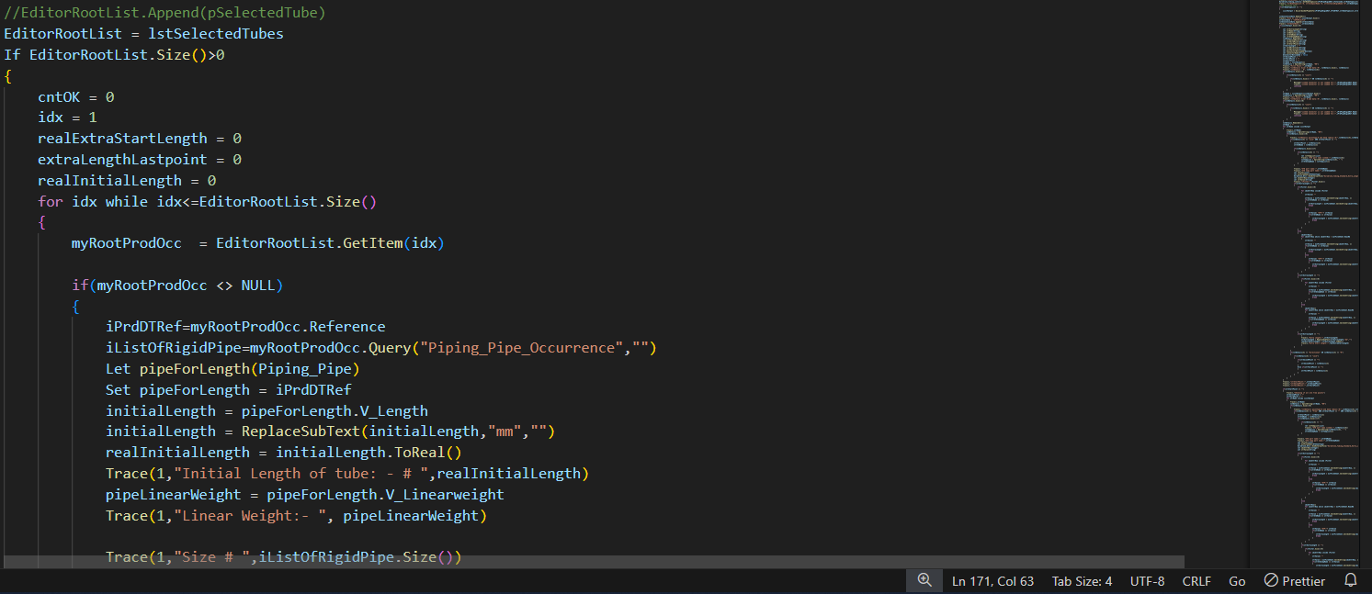
Premiere analyse du code (1/3)
Premiere chose qu’on fait?
SAVE LE CODE INITIALE EN LOCAL (Pour toute la knowhowapp)
Next on fait une copie sur laquelle on va pouvoir commencer le travaille.
Pour une bonne analyse du code perso j’utilise VSC
Pour les mêmes couleurs, on selectione GO ici, ca ressemble le plus à l’EKL

Slide 11
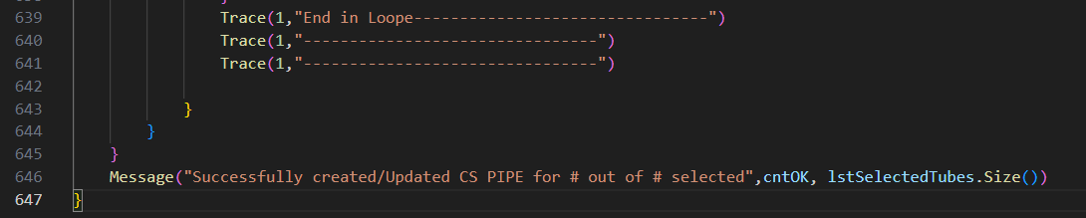
Premiere analyse du code (2/3)
Comme on a pu le voir dans nos traces la partie intéressante se trouve dans le onOK. On va donc faire une analyse de ce fichier.
Ai il fait 650 lignes, on va pas tout lire dans le détail, pas de panique, on sait déjà que nos infos sont stocké dans des variables, on va donc pouvoir les trouver facilement!
Même si il ne faut pas tout comprendre, je conseil quand même de tout lire (pas dans le détail) pour avoir une vue global sur le code et les boucles qui nous intéresse.

Slide 12
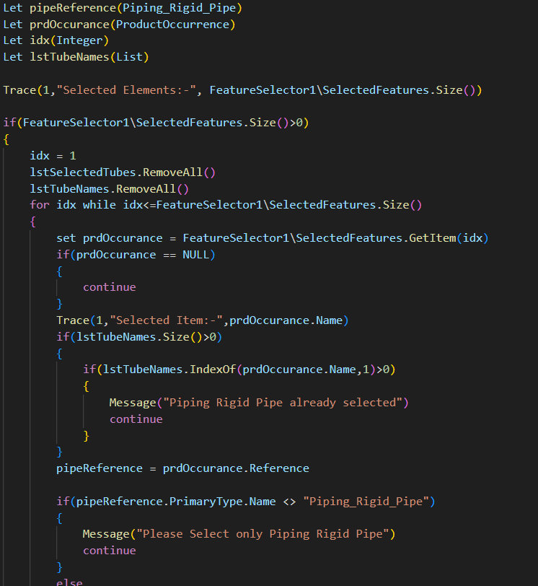
Premiere analyse du code (3/3)
On peut voir dans nos traces que l’objet sélectionné est décidé par le onFeatureSelected du notre knowhowapp.
Allons donc voir dans le code le type d’objet sur lequel on travail.
On peut voir que l’objet sélectionné est de type ProductOccurence
Ok donc on connaît l’objet a traiter. Maintenant, voyons voir si on peut tester d’obtenir les attributs…

Slide 13
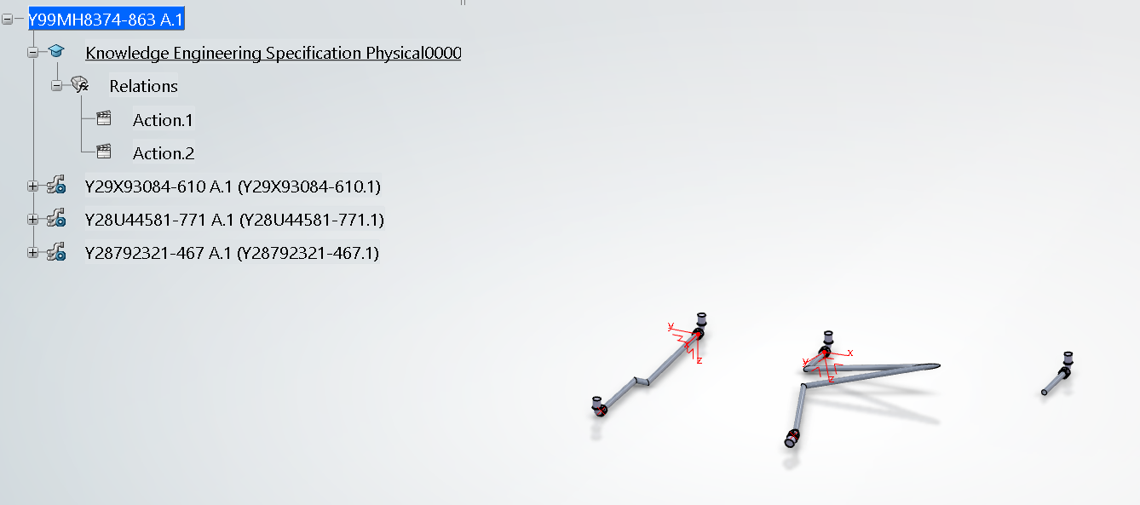
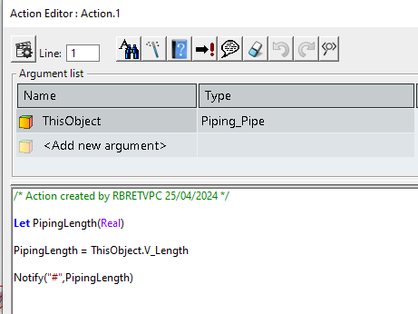
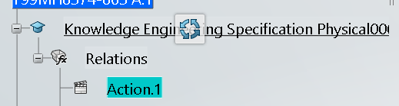
Tester avec des action rules (1/5)
Pour faire ce genre de tests préliminaires, on va utiliser des action rules, car ca nous permet de tester du code “isolé” (Nous avons déjà une knowledge synchro sur le sujet)
Donc on créer notre action rule sur notre objet
On a donc notre action rule, sur ThisObject (Paramètre d’entrée) on selectionne Piping_Pipe, pour test quel type d’objet est selectionable, et voir notre output avec un notify!
On lance l’action

Slide 14

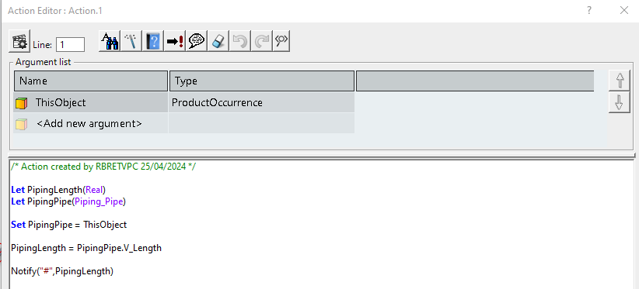
Tester avec des action rules (2/5)
Ok on peut sélectionner notre pipe, ce qui nous notify ca ->
Bah parfait, les attributs exist, donc maintenant il nous faut transformer un type ProductOccurence en type Piping_Pipe. Comment faire?
On peut essayer de cast notre ProductOccurence pour en faire un Piping_Pipe?
Essayons avec notre action rule!
Donc on change notre ThisObject en productOccurence
Next on essaye de set notre ThisObject un objet de type Piping_Pipe, donc de cast le ThisObject, pour faire la suite.

Slide 15
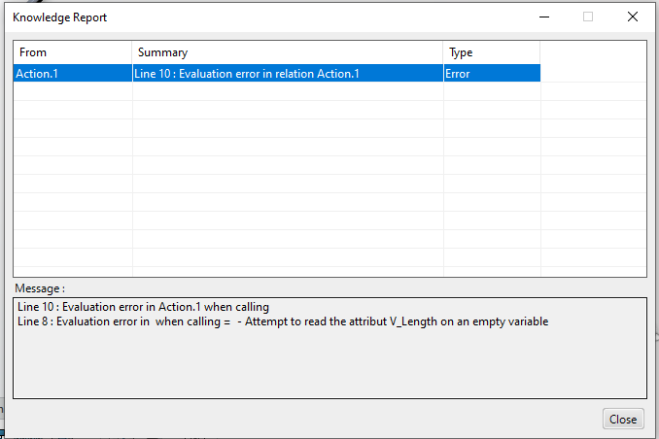
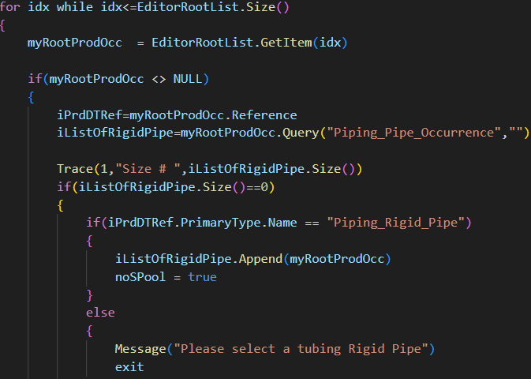
Tester avec des action rules (3/5)
Ok on re-lance
AH! Ok donc on ne peut pas cast une Occurance sur un Piping_Pipe, comment faire?
Allons voir dans le code du onOK pour voir ce qui est fait :)
Ok donc il fait un .Reference sur son Occurance pour obtenir une objet de type VPMReference… Par experience les objet VPMReference peuvent être cast! Allons voir et tester si on peut faire quelque chose avec ca!

Slide 16
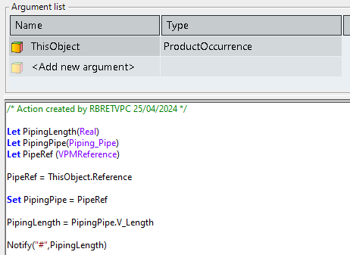
Tester avec des action rules (4/5)
On va devoir revoir notre action rule:
Nouvelle objet de type VPMReference
On essaye de cast la VPMReference
On relance et ca fonctionne! Donc on va pouvoir cast le iPrdDTRef trouvé avant pour obtenir les attributs!

Slide 17
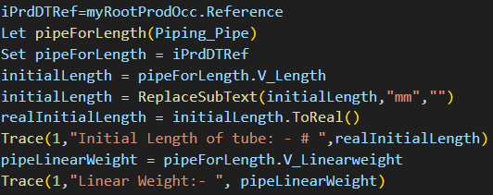
Tester avec des action rules (5/5)
Notre code finale du coup ca donne:
Une occurrence ou on fait un .Reference
Un cast de la Ref sur un Piping_Pipe
Initialisation et traitement des données du Pipin_Pipe
Et avec ca on peut faire les calculs qu’il faut pour préparer nos paramètres (Je vous passe les détails)

Slide 18
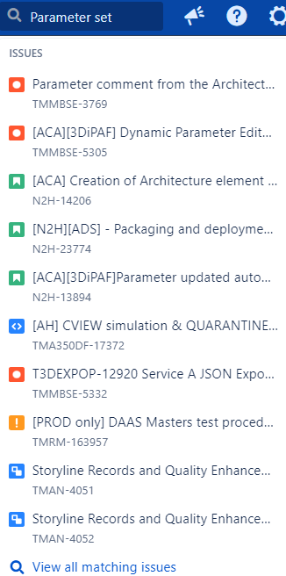
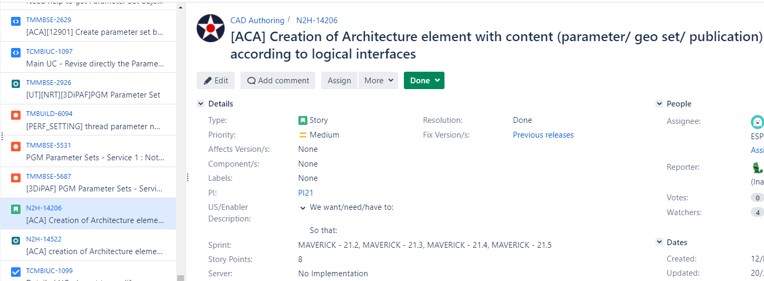
Recherches sur Git et Jira (1/5)
Il nous reste donc plus que la partie sur les paramètres à créer et à mettre dans un Parameter set. Pour ça j'avoue que je sais pas faire, donc on va devoir chercher!
Le meilleur endroit pour faire ce genre de recherches c’est sur Jira pour voir d’ancienne implems!
On cherche donc Parameter set
On a une liste de toutes les stories avec Parameter set dans la description, donc on en trouve un qui l’implem en KnowHowApp
View all matching issues
Bingo!

Slide 19
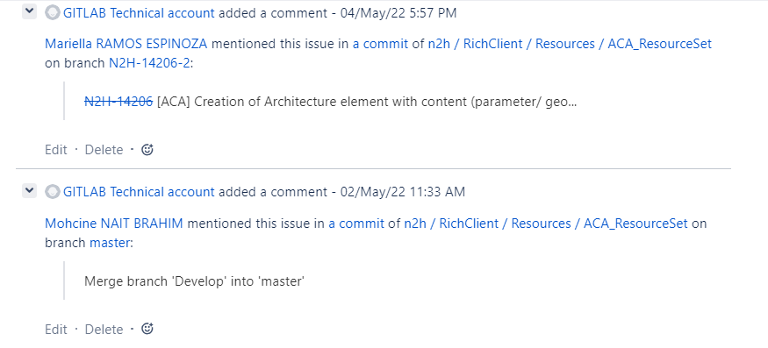
Recherches sur Git et Jira (2/5)
Une fois dans la story, on peut aller voir les commits pour lire le code d’implem.
Pour ça on va dans le commentaires pour lire l’historique des commits.
On clique sur le commit pour aller sur GIT
Un fois sur GIT on trouve ce code! Un .vb script dans un knowhowapp qui permets de créer un ParameterSets, exactement ce qu’on cherche.

Slide 20

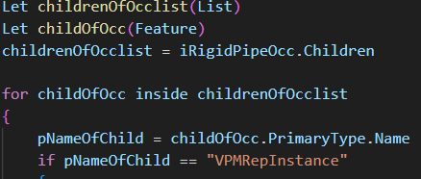
Recherches sur Git et Jira (3/5)
Ok, donc on a le code de notre .vb script, on peut l’intégrer dans notre KnowHowApp, il nous reste juste à l’appeler pour voir ce qu’il fait!
Comment on l’appel? Surement que le reste du code sur git va pouvoir nous aider.
Pour ca on extrait le code du Git (Copy paste dans Visual studio code)
On fait un Cntrl+F dans tous nos fichier et on trouve ca:
Ok, donc il nous faut un objet comme le f2 qui est de type VPMRepInstance, et qui est un des enfant de l'occurrence ou on travail.
Pour ca on utilise ce code

Slide 21
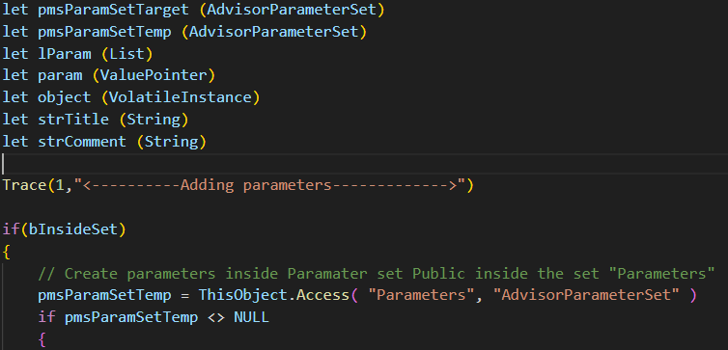
Recherches sur Git et Jira (4/5)
Ok donc on a l’objet a modifier. On peut donc run la fonction sur cet objet.
Ok super la fonction marche, elle me créer mon ParameterSet comme prévu! Maintenant, comment on accède au Parameters set, pour voir ce qu’il s’y trouve? Allons voir le reste du commit voir si on y trouve quelque chose!
Ok super, on trouve donc ca, de quoi accéder dans notre objet avec une fonction .Access, on on met le type d’objet en parametre de fonction, dans mon cas c’est un AdvisorParameterSet aussi.

Slide 22
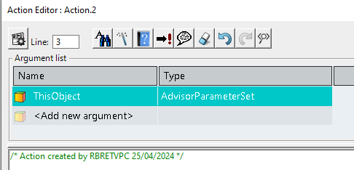
Recherches sur Git et Jira (5/5)
On a donc un objet de type AdvisorParameterSet. Ok bah super maintenant quoi? Je ne connais pas ce type, n’y ce que je peux en faire, donc comment savoir ce qu’il y a dedans?
Pour ca on retourne voir notre vieil amie -> Action rules!
On set notre this object a AdvisorParameterSet
Quoi faire maintenant?

Slide 23
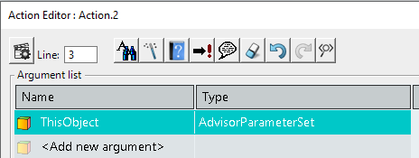
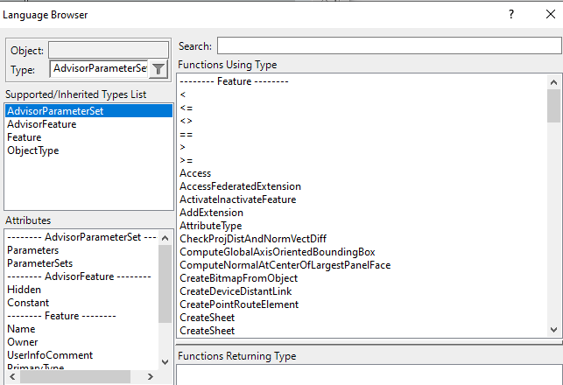

Action Rules V2
Pour savoir ce qu’on peut faire quand on est bloqué, rien de mieux qu’un bon coup de baguette magique!
Ici on peut set notre Type d’objet on l’on cherche des attributs: AdvisorParameterSet
Ici les parametres disponible, on peut selectionner les parametres en question pour voir leur comportements
Donc on sait que les attributs paramètres sont de type List, Logique!

Slide 24
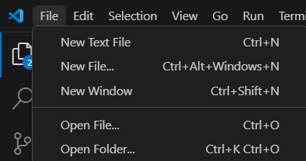
Recherches sur Repo local (1/2)
On peut donc run la fonction sur notre objet, et acéder au parameters.
Maintenant, comment on les modifie, et comment on rajoute des paramètres d’un type specific?
Je sais pas, et la Jira n’est pas utile, on vas utiliser une autre méthode!
On va chercher sur le repo local, si vous avez déjà fait un clone du GIT sur votre machine pour faire un commit, il vous suffit de l’ouvrire avec visual studio code
Open folder

Slide 25
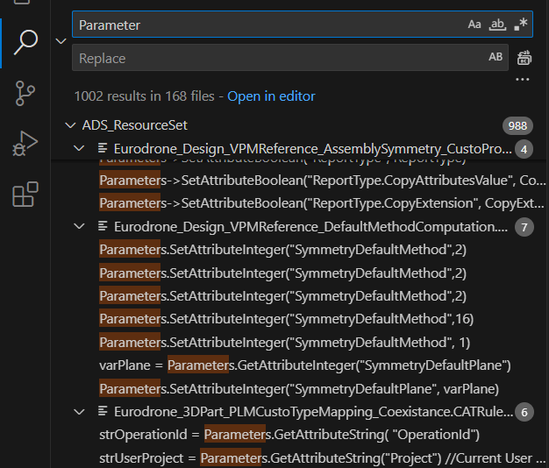

Recherches sur Repo local (2/2)
Pour notre cas, on va aller sur le Repo de ADS_ResourceSet
Une fois dans le repo, on va donc cherche des example de comment on créer un parametres.
Pour ca on utilise la bar de recherche
Ok donc on a des exemples de code pour des Attributs
EN cliquant dessus on vois a quoi ressemble le code
On peut donc faire un SetAttributeInteger sur notre objet de type Parameter!

Slide 26
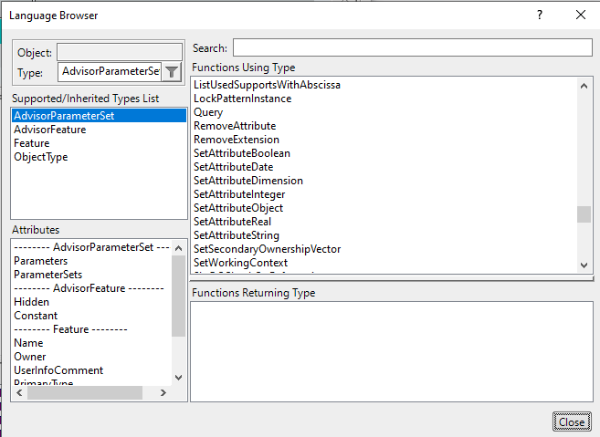
Action Rules Final
Ok, donc c’est en manipulant l’objet de type Parameter dans la list Parameter set, dans AdvisorParameterSet, on va pouvoir add un parameter!
Mais il nous faut un paramètre de type Weight et Length, comment faire?
Pour savoir ce qu’on peut faire avec quand on est bloqué, rien de mieux qu’un bon coup de baguette magique!
This time on va dans la boite a droite pour voir les fonction utilisable sur notre objet de type AdvisorParameterSet
Donc on a le choix, mais on va partir sur le SetAttibuteDimension car c’est le plus logique avec nos attributs de type Length et Weight!

Slide 27
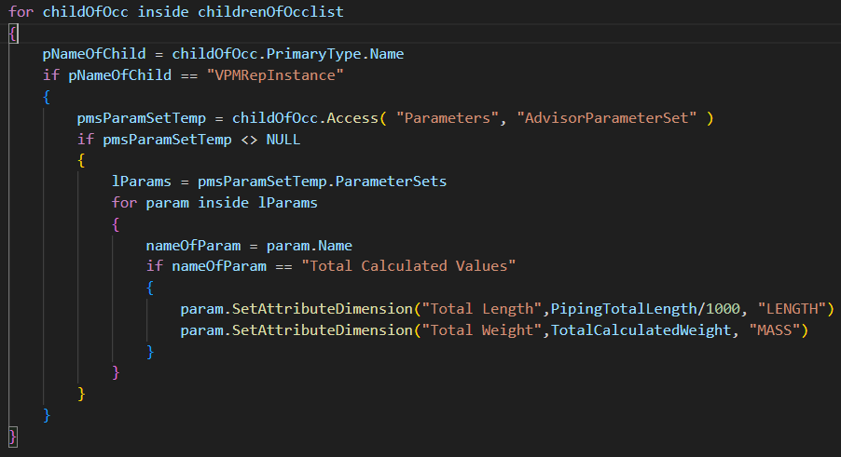
Code final pour Param
Ok donc on va dans nos Parametres, on cherche notre paramètre créé par le VB script
Et si on le trouve bien on peut donc ajouter nos nouveaux paramètres! Et voila story fini!

Slide 28
Conclusion
Step 1 -> Analyse Func
Step 2 -> Analyse Dev
Step 3 -> Preparation
Step 4 -> Attempt implem
Step 5 -> Get stuck
Step 6 -> Look for a solution
Step 7 -> Never give up
Step 8 -> Success!!

Slide 29

Merci et bonne chance pour vos implems!

